Slide 1
Foster City, CA
MK, OK

Slide 2
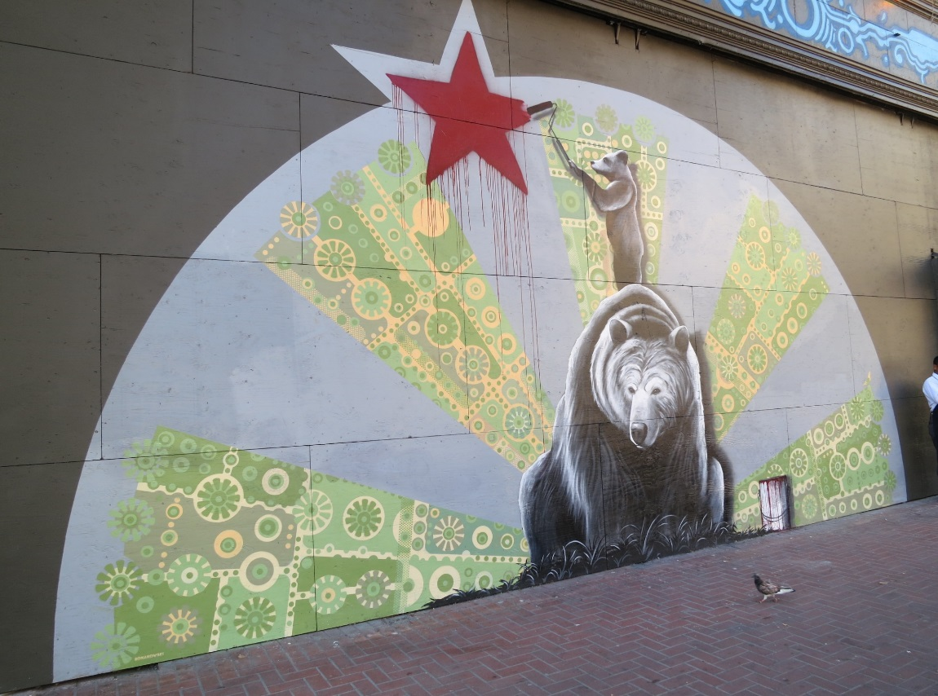

Slide 3
8th ACM Conf. on Recommender Systems
Najvačšia konferenica
http://recsys.acm.org/recsys14/
54% firmy – Google, LinkedIn, Netflix, Yahoo Labs, ...

Slide 4
Neil Hunt: Quantifying the Value of Better Recommendations
Typický vs. Priemerný používateľ
Nerozhodnutí používatelia
Čas odporúčania – dôležitý len prime time
Trafiť aspoň 1 položku v čo najkratšom čase (filmy)
60-120s ak si nevyberie, nabudúce nepríde
Revenue z odporúčania

Slide 5
Hector Garcia-Molina: The Future of Recommender Systems
Odporúčanie vs. Vyhľadávanie vs. Navigácia
Podmienky prepojenia
Identifikácia kontextu
Odporúčanie predmetov
CourseRank
Odporúčanie kurzov na Stanforde
https://www.courserank.com (už viac ako 500 univerzít)
Hľadanie spolužiakov na projekt

Slide 6
Lessons learned
Vyhodnocujte na veľkých datasetoch
Ak nepoužívate A/B testy tak ani nie ste
Využite Faktorizáciu Matíc
Ak chcete porovnanie knižníc pre odporúčanie pozrite si:
Comparative Recommender System Evaluation: Benchmarking Recommendation Frameworks
Human computing

Slide 10
